Slide 2
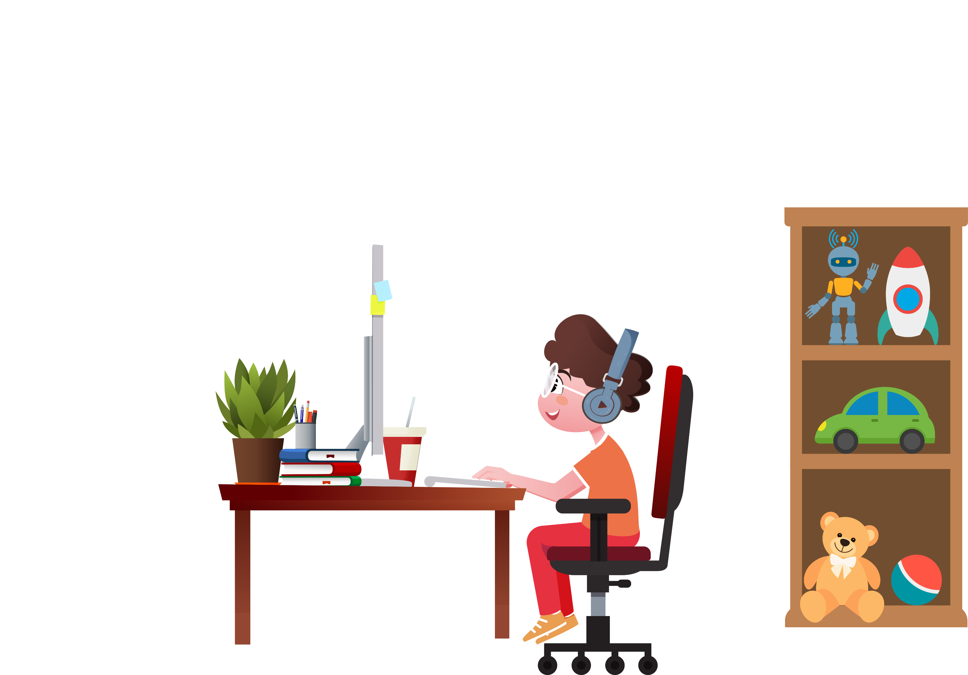
أهلاً.
مرحباً بكم.
هل تودون معرفة المزيد عن الأمن السيبراني؟

Slide 3
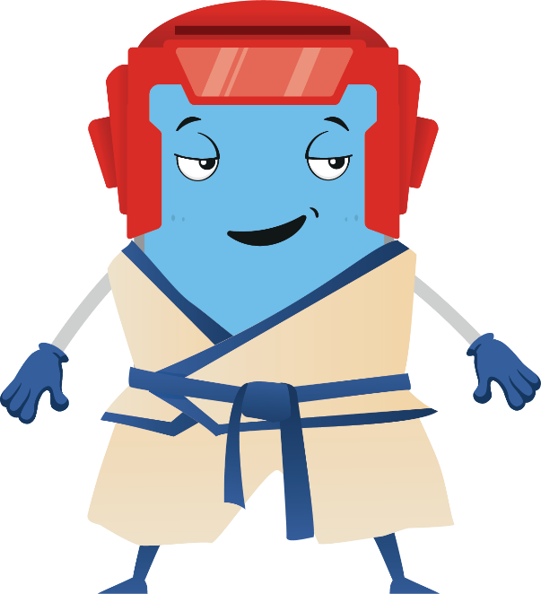
لماذا تستعملون الإنترنت؟
التواصل مع أصدقائنا وأفراد أسرتنا والبقاء على اتصال بهم
مشاهدة البرامج التلفزيونية
ممارسة ألعاب الفيديو
أداء واجباتكم المنزلية
" راجع الجدول الزمني الخاص بك على الإنترنت
الاستماع إلى الموسيقى

Slide 4
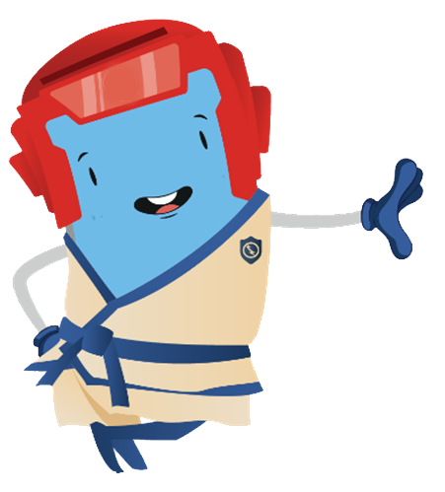
قد تكون شبكة الإنترنت مكاناً خطراً أيضاً إن لم نتوخَّ الحذر في تصرّفاتنا على الإنترنت.

Slide 5
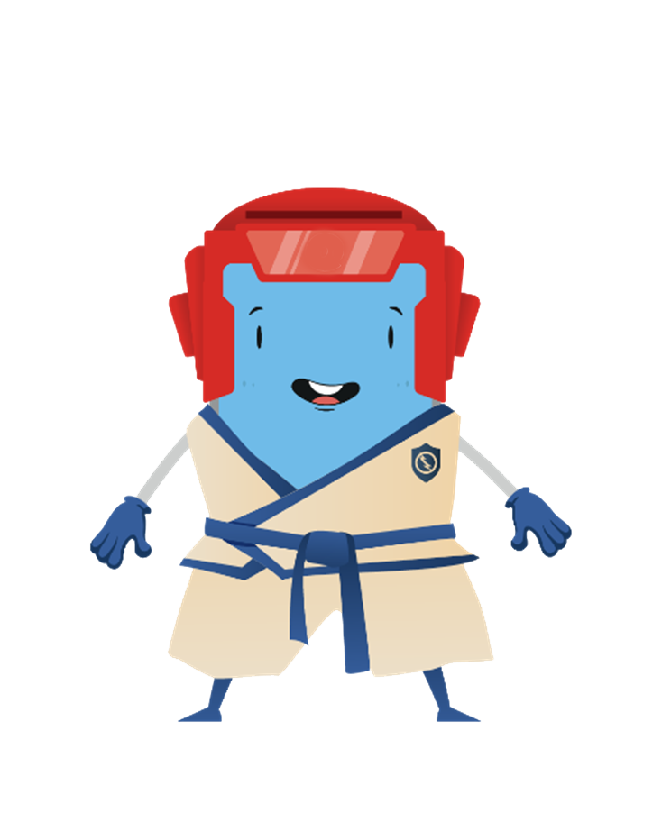
ونحن هنا اليوم لنتعلم خطوةً بخطوة كيف لنا أن نحمي أنفسنا عندما نتواصل مع الآخرين ونلعب عبر الإنترنت وعندما نتصفّحها.

Slide 6
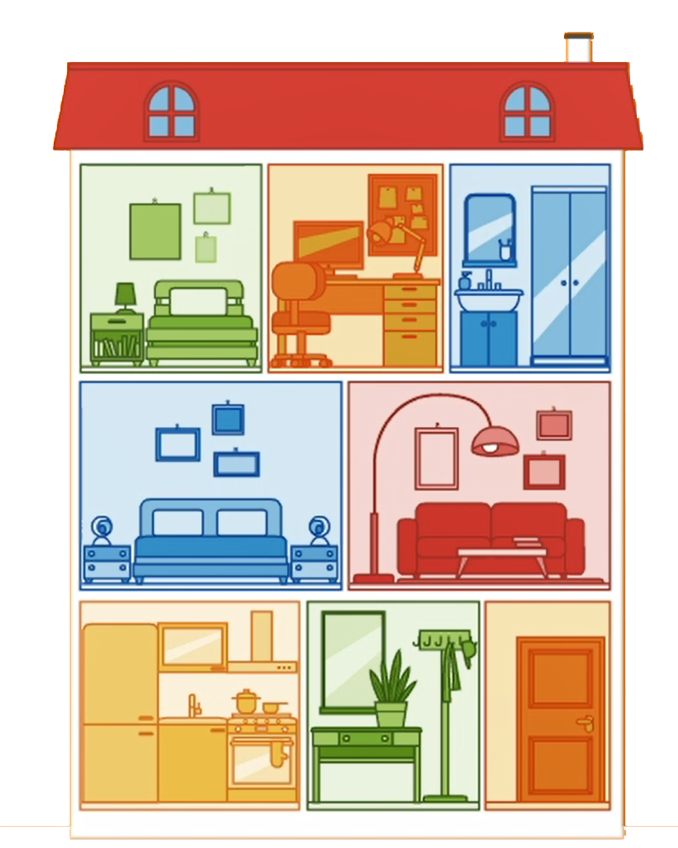
المنــزل

Slide 7
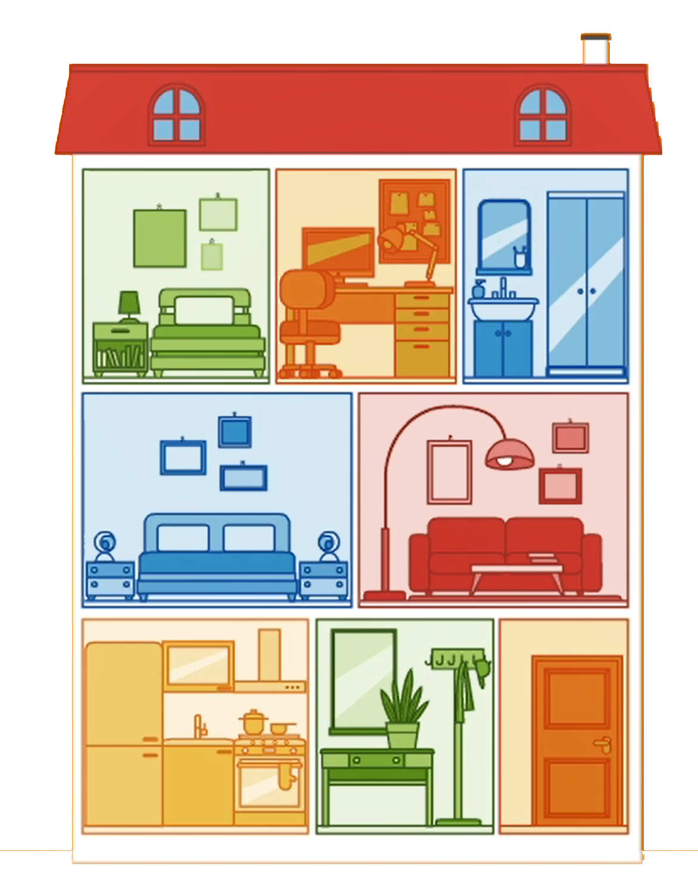
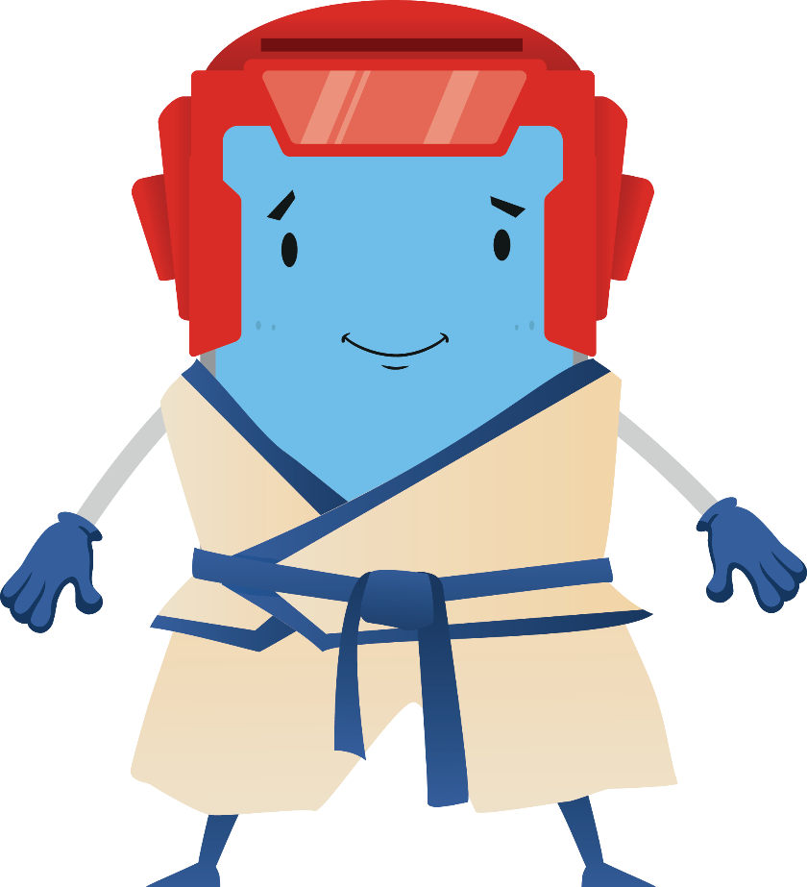
إن هواتفكم الذكية أو حواسيبكم اللوْحية هي منازلكم الرقمية.

Slide 8
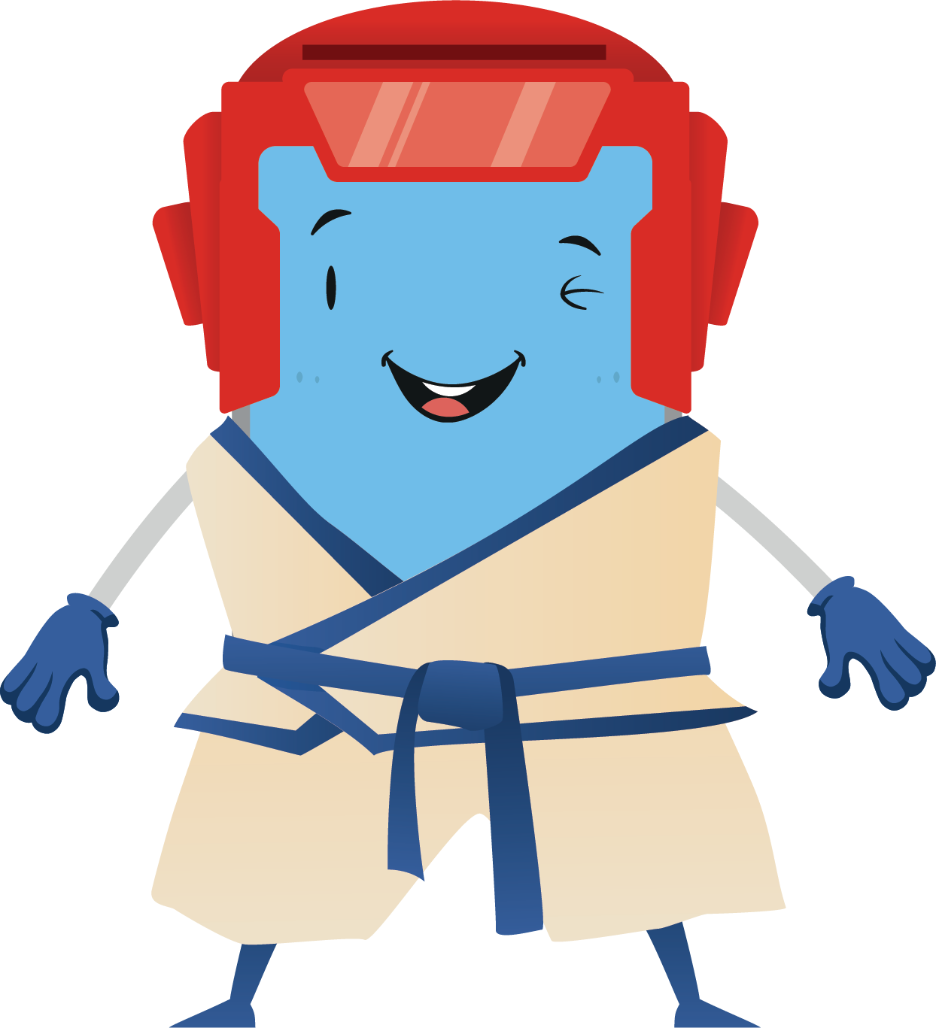
والتطبيقات هي غُرف
منازلكم الرقمية.

Slide 9
وكلمة السر الخاصة بكل منكم هي مفتاح منزله الرقمي
فهل يمكنكم إعطاؤها بسهولة لأي شخص؟

Slide 10
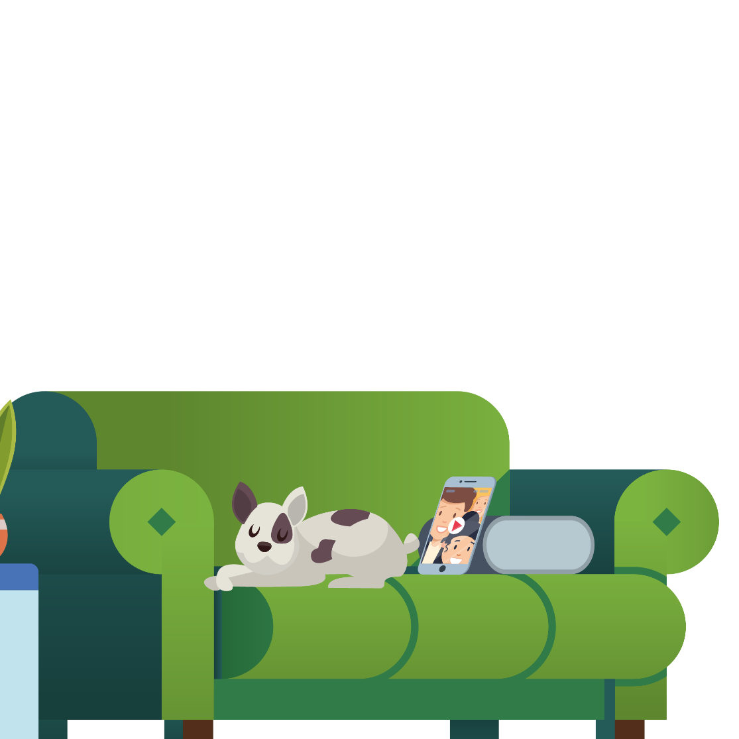
لماذا أحتاجُ إلى كلمة سر؟

Slide 11
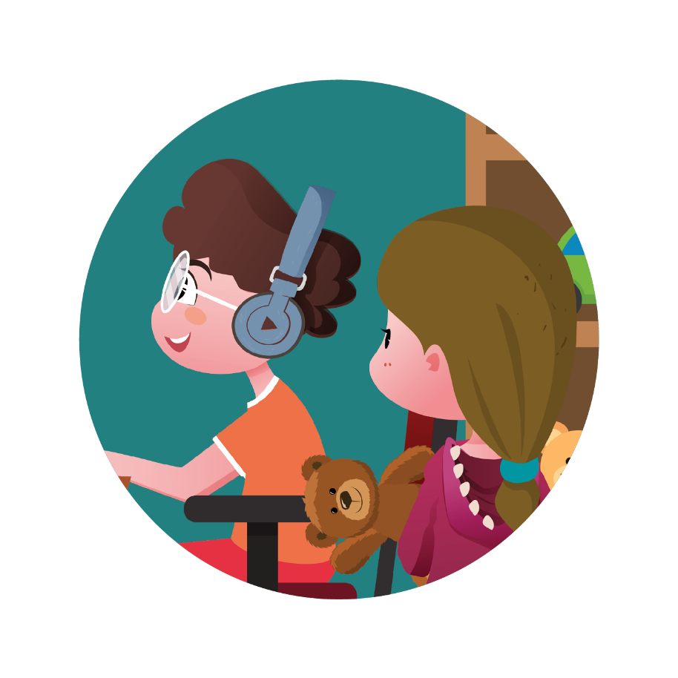
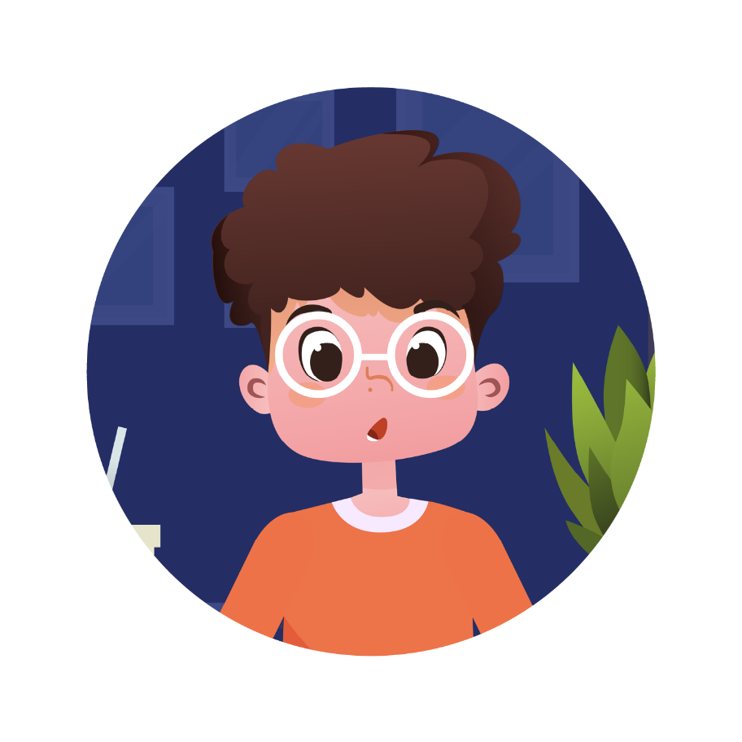
لحماية الأنشطة التي أُمارسها
لحمــاية أسرتي
لحمــايتي

Slide 12
لحمايتي فعنوان منزلي وسنّي واسم مدرستي كلها معلومات لا بُد من حمايتها لأنها تخصُّني وتخصُّ الأشخاص الذين أعرفهم!

Slide 13
لحماية أسرتي عندما أستخدمُ حاسوب أحد أفراد أسرتي أو هاتفه الذكي، عليَّ حماية معلوماتي الشخصية. فقد يستخدمها الغرباء لسرقة أموال من أسرتي!

Slide 14
لحماية الأنشطة التي أُمارسها إن كلمات السر تحمي أيضاً سجلّ تتبُّع أنشطتي في ألعاب الفيديو وسلامة تشغيل أجهزتي الإلكترونية!

Slide 15
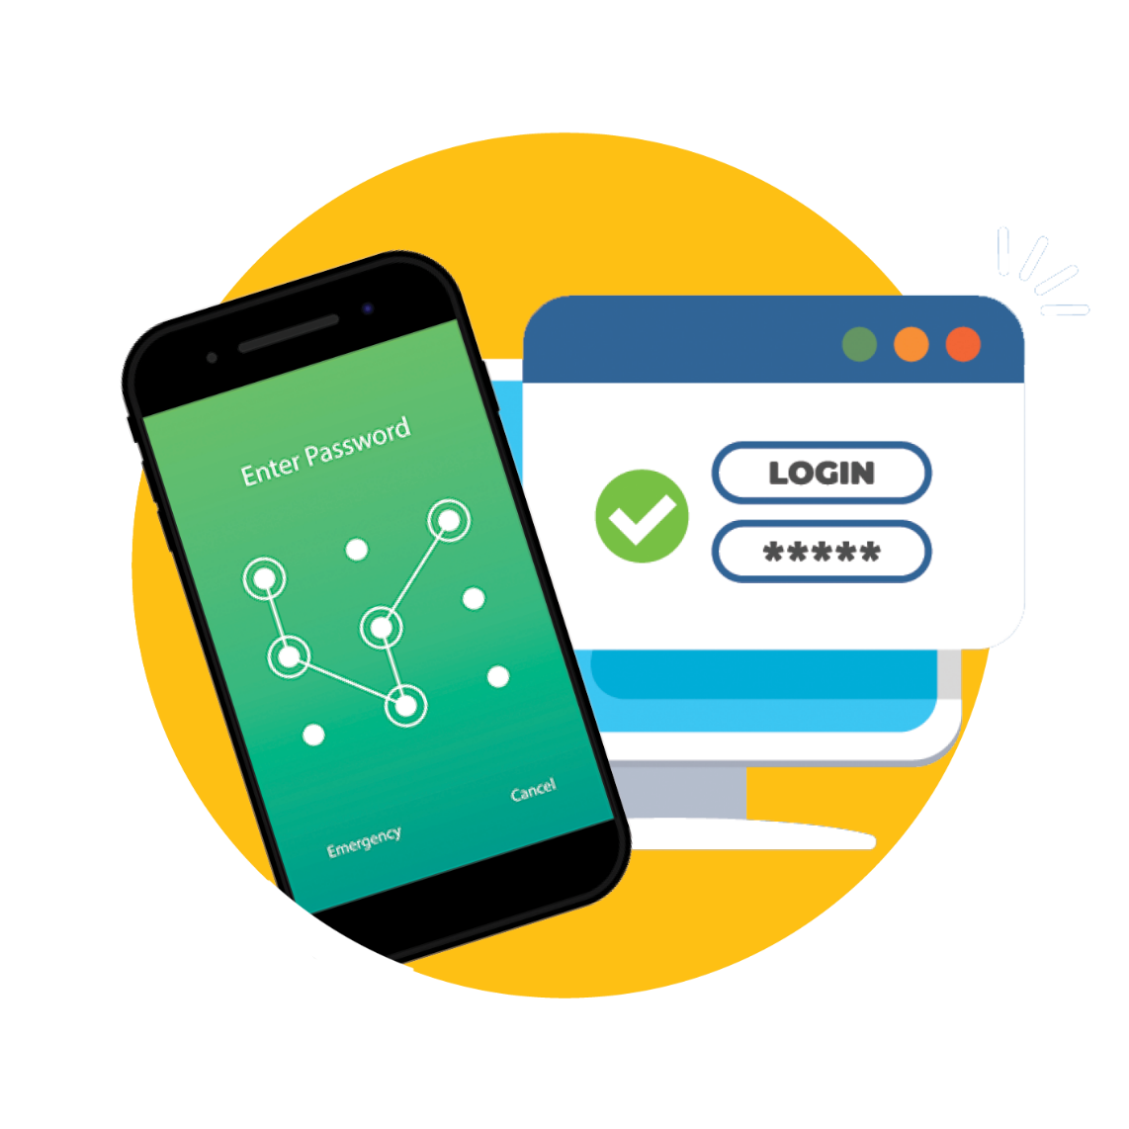
إعداد شفرة المرور

Slide 16
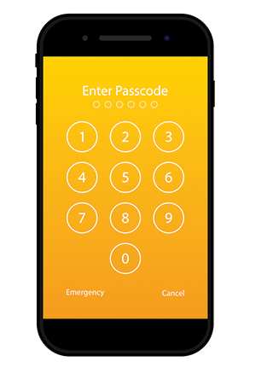
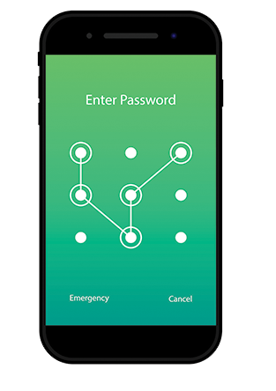
تذكَّروا تحديد شفرة أو مجموعة من 6 أرقام على الأقل للنفاذ إلى هاتفكم الذكي أو حاسوبكم اللوْحي.

Slide 17
فتركُ هواتفكم الذكية أو حواسيبكم اللوْحية في الجوار دون تشفيرها يشبه ترك أبواب منازلكم مفتوحة.

Slide 18
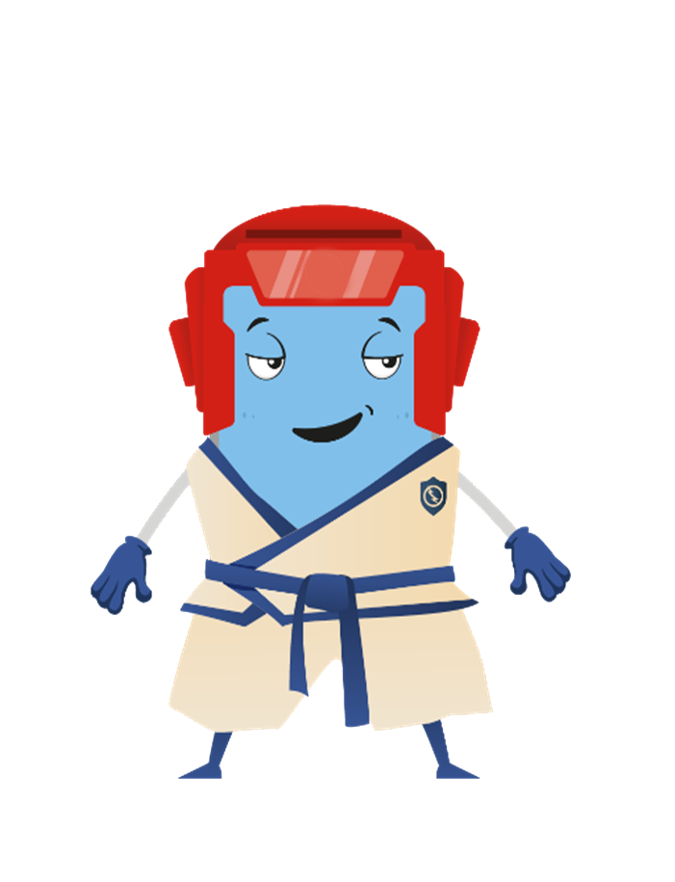
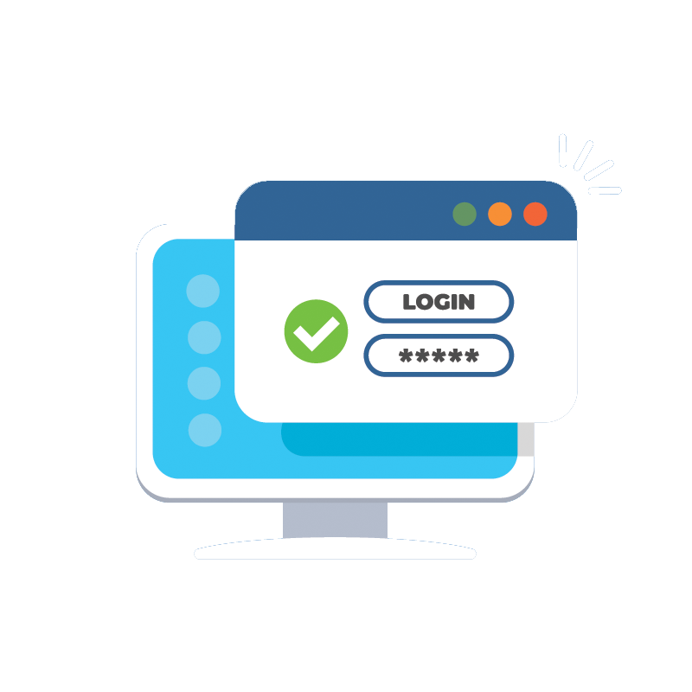
كي تؤدي كلمة السر وظيفتها، يجب أن تكون
مختلفة عن كلمات السر الأخرى المستخدمة لحسابات أخرى
طويلة
معقّدة

Slide 19
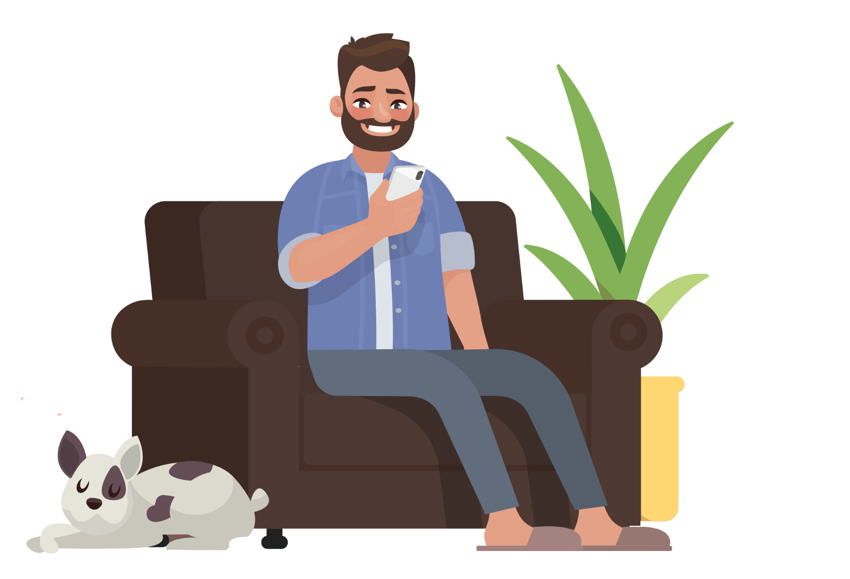
تتضمن
أَنشئوا كلمة السر الخاصة بكل منكم بمساعدة شخص بالغ وأَدمجوا فيها:
A i C r V
أرقـام
9513164827
حروفاً كبيرة وأخرى صغيرة (في حال استخدام لغة أجنبية)
علامات ترقيم
. % ( ) = ,

Slide 20
أنتَ الفائز
لا تضغـط!
تهــانيـنــا
إنها صفقة رابحة!!!

Slide 21
نراكم قريبا على www.itu-cop-guidelines.com

